Slide 1

CHÀO MỪNG CÁC CON
ĐẾN VỚI TIẾT HỌC

Slide 2


















Khởi động

Slide 3




To¸n
Bài 23: Bài toán liên quan đến phép cộng, phép trừ.

Slide 4


TIẾT 1

Slide 5
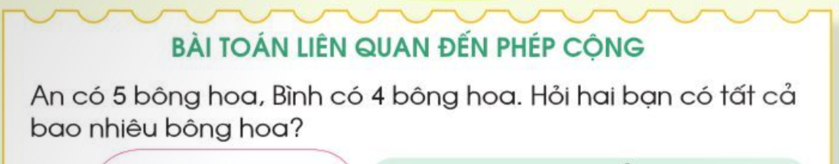
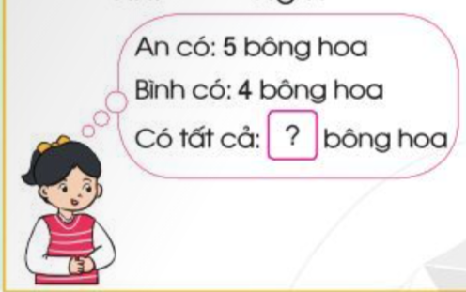
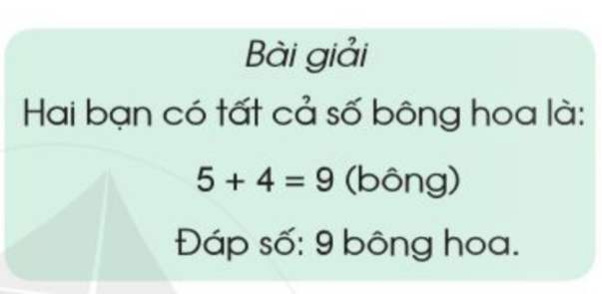

Slide 6
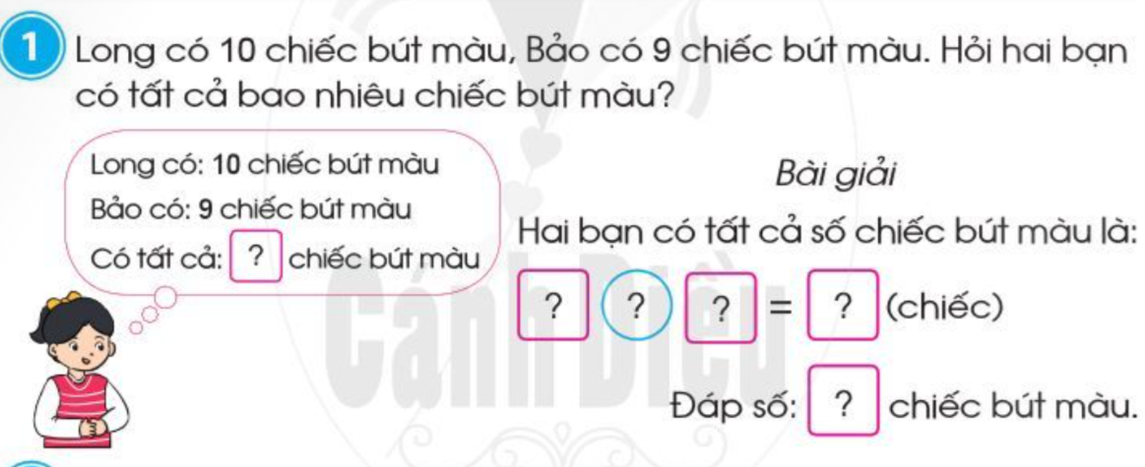
10
+
9
19
19

Slide 7
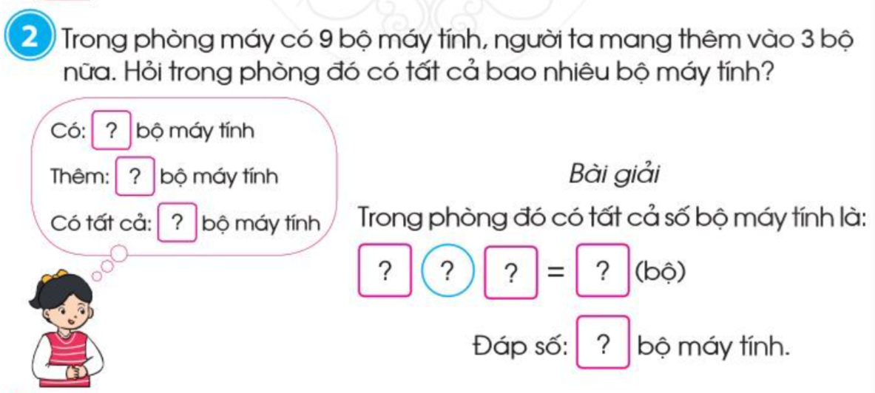
9
+
3
12
12

Slide 8

CÙNG HÁT NÀO BẠN ƠI

Slide 9
TIẾT 2

Slide 10
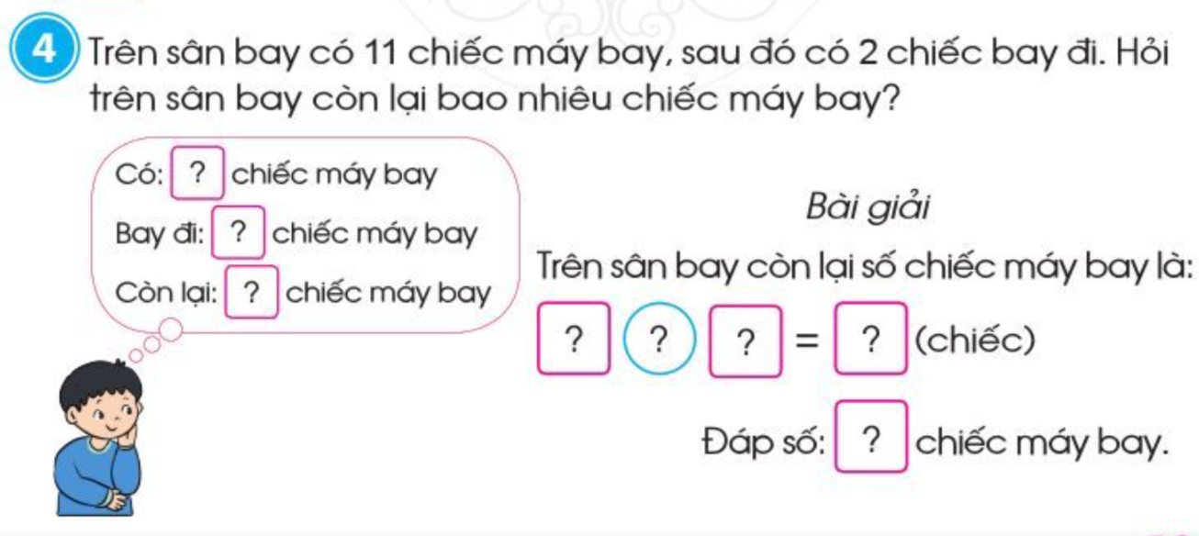
11
-
2
9
9

Slide 11


HẸN GẶP LẠI

